Slide 1
KURUMSAL DIŞ DEĞERLENDİRME
BİLGİLENDİRME TOPLANTISI
KAYSERİ
19 Şubat 2021

Slide 2
KURUMSAL DIŞ DEĞERLENDİRME
Bir yükseköğretim kurumunun eğitim-öğretim, araştırma ve toplumsal katkı faaliyetleri ile idarî hizmetlerinin kalitesinin beş yılda en az bir defa olmak üzere Yükseköğretim Kalite Kurulu tarafından periyodik olarak değerlendirildiği süreçtir.

Slide 3
KURUMSAL DIŞ DEĞERLENDİRME
Kurumun kendisini tanımladığı misyon/vizyon ve stratejik hedefleriyle uyumunu ölçmeyi hedefleyen ve “sürekli iyileşme” yaklaşımını benimseyen bir değerlendirme sürecidir.

Slide 4
KURUMSAL DIŞ DEĞERLENDİRME
Kurum İç Değerlendirme Raporu (2020 KİDR)
2020 Yılı Uzaktan Eğitimde Kalite Güvencesi Raporu
Kurum İç Değerlendirme Raporu (2019 KİDR)
Kurum İç Değerlendirme Raporu (2018 KİDR)

Slide 5
KURUMSAL DIŞ DEĞERLENDİRME
Üniversitemiz 2020 yılı Kurum İç Değerlendirme Raporu; akademik ve idari tüm birimlerimiz tarafından hazırlanan 2020 Birim İç Değerlendirme Raporlarının (BİDR) konsolide edilmesiyle oluşturulacaktır.
Birimlerimiz 2020 Yılı BİDR’leri hazırlanan kılavuz ve verilen eğitimler doğrultusunda hazırlayarak 01 Mart 2021 tarihine kadar KASGEM’e ulaştıracaktır.

Slide 6
KURUMSAL DIŞ DEĞERLENDİRME
KASGEM birimlerden gelen raporları temel alarak üniversitemiz KİDR’sini hazırlayacak ve Kalite Komisyonu onayına sunacaktır.
Komisyon tarafından onaylanan KİDR, Üniversitemiz Senatosu’nun onayına sunulacaktır. Senatoda kabul edilen KAYÜ 2020 KİDR, YÖKAK Kalite Güvencesi Yönetim Bilgi Sistemine (KGYBS) KASGEM tarafından yüklenecektir.

Slide 8
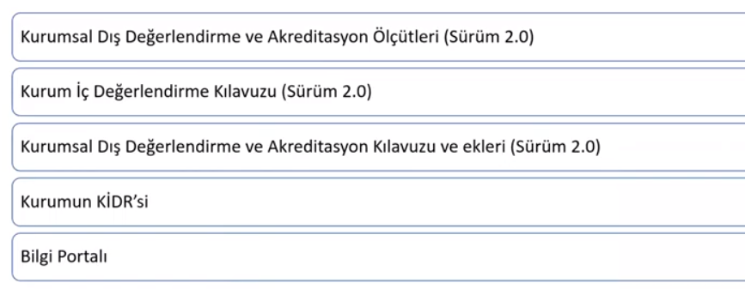
KDDP’de Kullanılacak Belgeler
2.1)

Slide 9
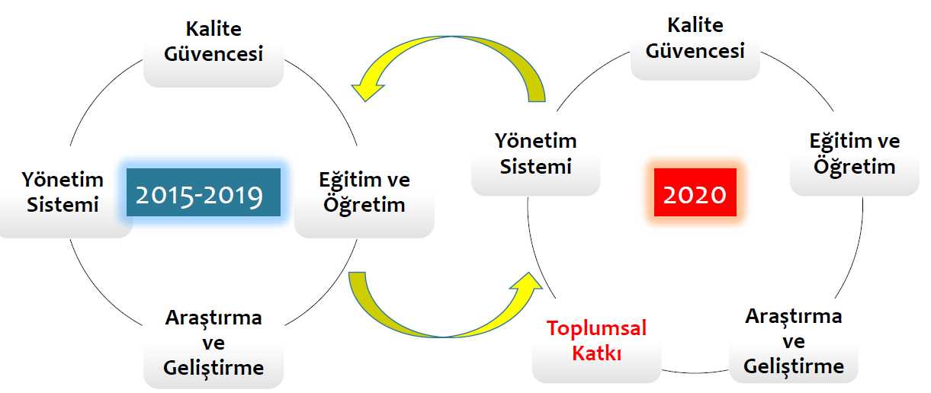

Slide 10
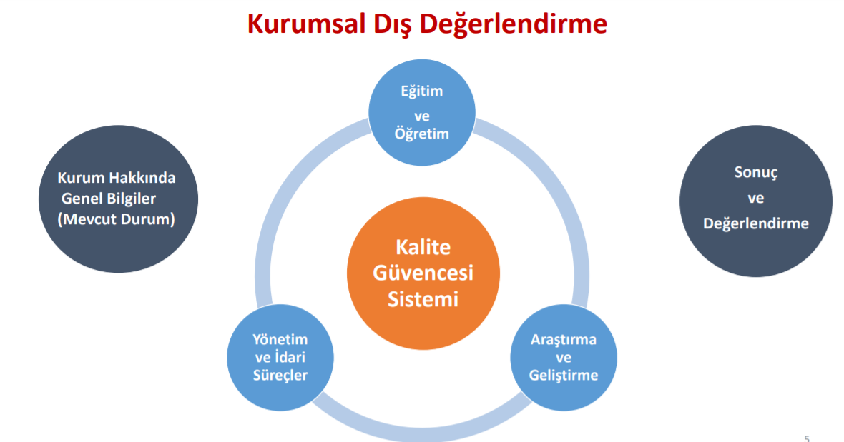
Toplumsal
Katkı

Slide 11
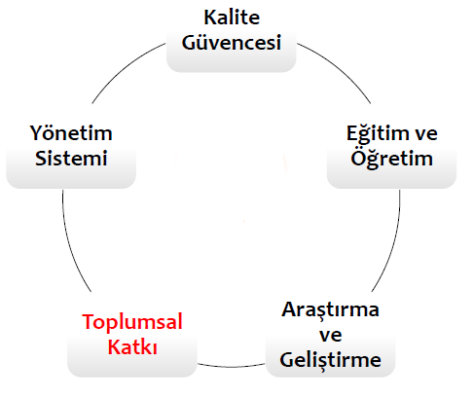
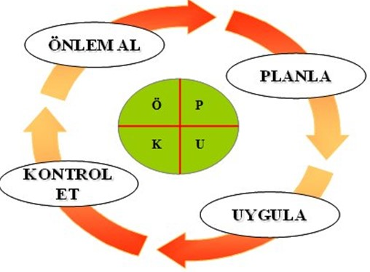

Slide 12
KURUMSAL DIŞ DEĞERLENDİRME VE AKREDİTASYON ÖLÇÜTLERİ 2.0

Slide 13
KURUMSAL DIŞ DEĞERLENDİRME VE AKREDİTASYON ÖLÇÜTLERİ 2.0

Slide 14
KURUMSAL DIŞ DEĞERLENDİRME VE AKREDİTASYON ÖLÇÜTLERİ 2.0

Slide 15
KURUMSAL DIŞ DEĞERLENDİRME VE AKREDİTASYON ÖLÇÜTLERİ 2.0

Slide 16
KURUMSAL DIŞ DEĞERLENDİRME VE AKREDİTASYON ÖLÇÜTLERİ 2.0

Slide 17
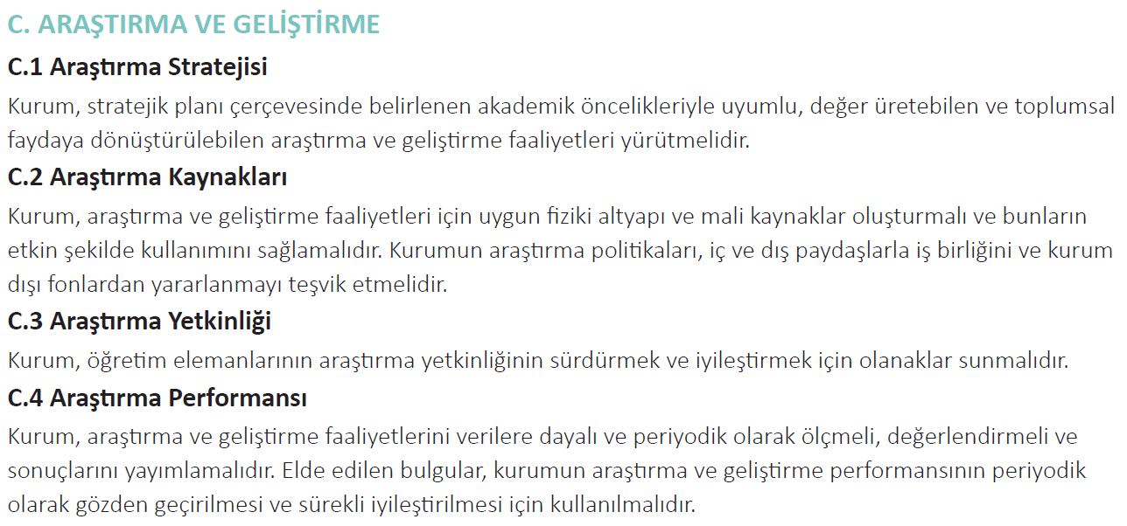
KURUMSAL DIŞ DEĞERLENDİRME VE AKREDİTASYON ÖLÇÜTLERİ 2.0

Slide 18
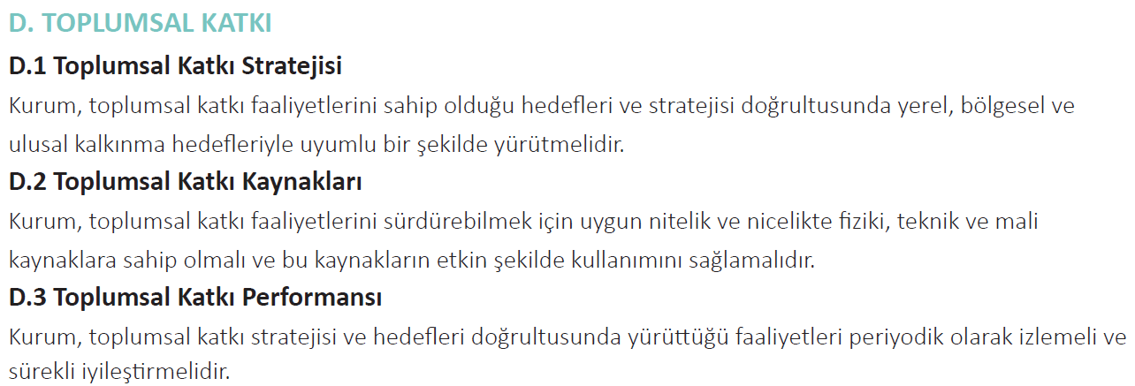
KURUMSAL DIŞ DEĞERLENDİRME VE AKREDİTASYON ÖLÇÜTLERİ 2.0

Slide 19
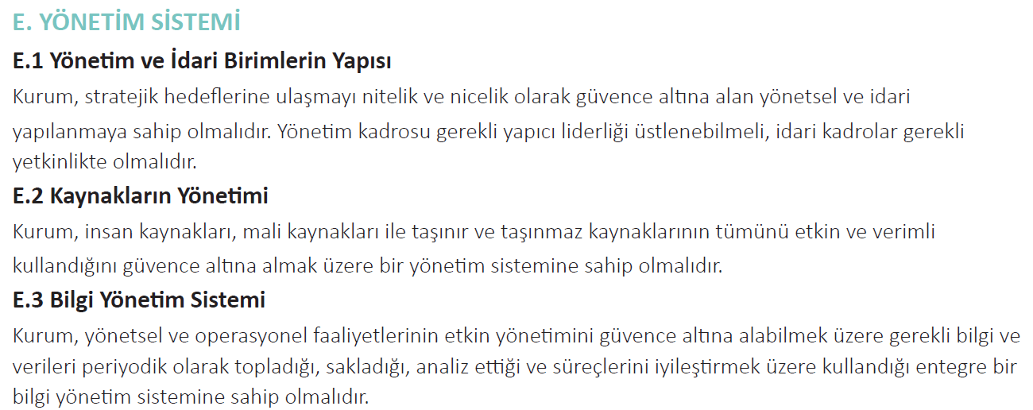
KURUMSAL DIŞ DEĞERLENDİRME VE AKREDİTASYON ÖLÇÜTLERİ 2.0

Slide 20
KURUMSAL DIŞ DEĞERLENDİRME VE AKREDİTASYON ÖLÇÜTLERİ 2.0

Slide 24
DEĞERLENDİRME SÜRECİ

Slide 25
2020 Yılı Karma Ziyaret Programı

Slide 26
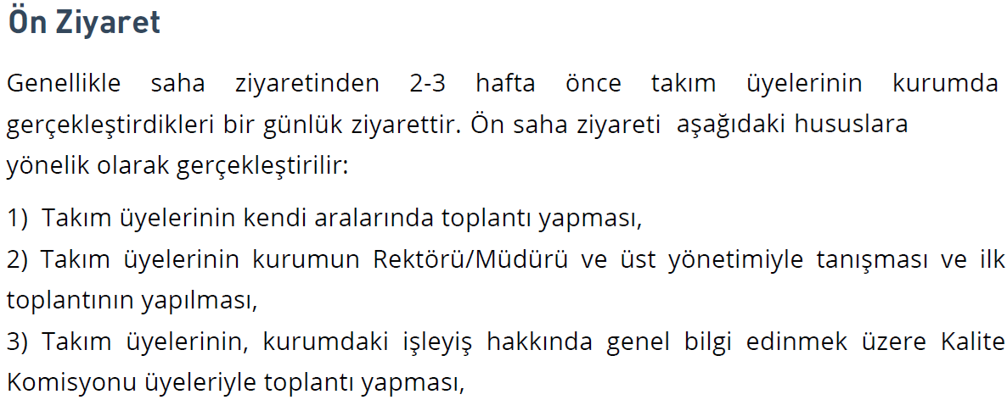
DEĞERLENDİRME SÜRECİ

Slide 27
DEĞERLENDİRME SÜRECİ

Slide 28
DEĞERLENDİRME SÜRECİ

Slide 32
DEĞERLENDİRME SÜRECİ
Değerlendirme takımı; Kurumsal Dış Değerlendirme ve Akreditasyon Kılavuzu’nu temel alarak Üniversitemiz Kurumsal Geri Bildirim Raporunu (KGBR) hazırlayarak YÖKAK’ın onayına sunar.
YÖKAK tarafından onaylanan KGBR kamuoyu ile YÖKAK ve üniversitemiz tarafından paylaşılır.

Slide 33
İZLEME SÜRECİ

Slide 34
Kalite ve Strateji Geliştirme, Uygulama ve Araştırma Merkezi kalite@kayseri.edu.tr Doç. Dr. Neslihan DEMİREL
Sorularınız?

